Slide 1

Lebensstile im Vergleich
Wie unser Fußabdruck das Klima beeinflusst
Unterrichtsmaterial für Klasse 7 bis 12

Slide 2
Inhaltsverzeichnis
1
Informationen zum Modul Seite 3
1.1
Kurzbeschreibung & Übersicht Seite 3
1.2
Lernziele und Kompetenzen Seite 3
1.3
Ablauf Seite 4
1.4
Materialübersicht Seite 5
2
Materialien Seite 6
2

Slide 3


Kurzbeschreibung
Leitfrage: Welche Alltagshandlungen und Lebensumstände haben einen
maßgeblichen Einfluss auf den individuellen CO₂-Fußabdruck?
Es gibt viele Tipps für einen nachhaltigen Lebensstil. Ihre Effektivität wird jedoch oft anders eingeschätzt, als es tatsächlich der Fall ist. In dem Bildungsmaterial lernen die Schüler*innen Alltagshandlungen und Lebensrealitäten kennen, die den Fußabdruck maßgeblich
beeinflussen – die Big Points. Mithilfe des Online-CO₂-Rechners werden die Fußabdrücke zweier fiktiver Personen berechnet und gegenübergestellt – mit überraschendem Ergebnis. Die Schüler*innen erfahren, dass das Einkommen ein oft unterschätzter Faktor ist.
Im Anschluss entwickeln die Schüler*innen Maßnahmen, um den Fußabdruck zu
reduzieren und diskutieren politische Steuerungsinstrumente. Mit diesem Wissen
können die Schüler*innen eigene Handlungsansätze identifizieren,
die zu einem nachhaltigen Lebensstil beitragen.
Dauer | 90 Minuten
Jahrgangsstufen | Klassenstufe 7-12
Fächerbezug | Sozialkunde, Wirtschaft, Ethik, Hauswirtschaft, Biologie, Geografie, Politik
Schlagworte | Fußabdruck, nachhaltiger Lebensstil, Konsumverhalten, verantwortliches Handeln, politische Steuerungsinstrumente, Fairness und Gerechtigkeit
Erforderliche Vorkenntnisse | Schüler*innen* sind mit der Klimakrise vertraut und kennen den Einfluss von Treibhausgasen auf das Klima.
Materialien | Arbeitsblätter, Endgerät mit Internetzugang
Lernziele und Kompetenzen
Erkennen / Analysekompetenz
Die Schüler*innen lernen das Instrument des CO₂-Fußabdrucks kennen und können diesen mit unterschiedlichen Lebensstilen und Konsumweisen in Verbindung bringen.
Die Schüler*innen analysieren unterschiedliche Lebensstile und ihren Einfluss auf das Klima.
Bewerten / Urteilskompetenz
Die Schüler*innen können wenig wirksame Maßnahmen (Peanuts) erkennen und von wirkungsvollen Alltagshandlungen (Big Points) unterscheiden und kritisch bewerten.
Handlungskompetenz
Die Schüler*innen kennen Handlungsansätze für ihren Alltag, den eigenen Fußabdruck und den anderer zu reduzieren und Maßnahmen in ihrem Umfeld umzusetzen. Sie fühlen sich selbstwirksamer gegenüber der Klimakrise.
Ziel 12
Schwerpunkt des Materials ist es, Handlungen und Bedürfnisfelder zu identifizieren, die einen hohen Einfluss auf den CO₂-Fußabdruck haben.
Ziel 13
Das Material unterstützt Schüler*innen dabei, wirkungsvolle Klimaschutzmaßnahmen kennenzulernen und diese in ihrem Umfeld umzusetzen.
3

Slide 4
Ablauf
Phase/Dauer | Inhalt/Lernziel | Sozialform/Methode/Material
Einstieg 10 min. | Einführung ins Thema Meinungsabfrage | L1 Plenum Aufstellung im Raum
Erarbeitung 25 min. | Arbeitsphase I CO₂-Emissionen von zwei Beispielpersonen berechnen | M1, M2 Einzel- oder Paararbeit Endgerät mit Internetzugang
Auswertung & Ergebnis-sicherung 10 min. | Vergleich der Fußabdrücke Reflexion zu den Ursachen der Ergebnisse Schüler*innen erkennen Treiber für höhere CO₂-Emissionen Schüler*innen stellen Zusammenhang von Emissionen und Einkommen her Ergebnissicherung | Lö1, Lö2 L2, L3 Plenum Unterrichtsgespräch
Vertiefung 30-60 min. | Arbeitsphase II Entwicklung von Einsparpotenzialen Produkt: Comic / Plakat / Zeitungsartikel | M3, M4 Einzel / Paararbeit
Auswertung & Ergebnis- Sicherung 10 min. | Reflexion Potenziale und Grenzen individuellen Handelns Ableitung notwendiger ergänzender politischer Maßnahmen | Lö3, Lö4 L4 Plenum Unterrichtsgespräch
Abschluss 5 min. | Welche Ideen könnt ihr euch vorstellen, in Zukunft umzusetzen? | Blitzlicht
Hintergrundinfos & weiterführendes Material
UBA-Bildungsportal nachhaltiger Konsum: https://denkwerkstatt-konsum.umweltbundesamt.de/wirkung UBA-Video: Big Points nachhaltigen Konsums: https://youtu.be/wC8103wu5n8 Infografiken Big Points: https://nachhaltigerkonsum.info/service/bigpoints Online-Mini-Game zu den Big Points: https://nachhaltigerkonsum.info/Minigame/ Video Handabdruck: https://www.youtube.com/watch?v=59Bg7CmW5RE
4

Slide 5
Materialübersicht
L umfasst Material für die Lehrkraft / Seminarleitung:
Ablauf, Hintergrundinfos, Ergebnissicherung
M Materialien für die Schüler*innen / Teilnehmenden: Arbeitsaufträge
→ M 1-4 können sich Schüler*innen auf der Webseite unter Material für Schüler*innen
auch selbst herunterladen (ohne Lösungen etc.)
Lö Lösungen zu den Arbeitsaufträgen
Materialnummer | Erläuterung | Vorbereitung
L1 | Einführung ins Thema Anleitung und Thesen Aufstellung im Raum | Für die Lehrkraft
M1 M2 | Arbeitsauftrag und Datenblatt Berechnung Fußabdruck M1 – Klaus Tabori M2 – Maria Schmitt | Drucken für die Schüler*innen / Teilnehmenden
Lö1 Lö2 | Lösung für Klaus Tabori Lösung für Maria Schmitt | Für die Lehrkraft
L2 | Vergleich der Fußabdrücke und Relevanz des Faktors Einkommen | Für die Lehrkraft
L3 | Ergebnissicherung | Für die Lehrkraft Ggf. Visualisieren
M3 M4 | Arbeitsauftrag Einsparungspotenzial mit Produkterstellung M3 – Klaus Tabori M4 – Maria Schmitt | Drucken für die Schüler*innen / Teilnehmenden
Lö3 Lö4 | Lösung für Klaus Tabori Lösung für Maria Schmitt | Für die Lehrkraft
L4 | Reflexion und Ergebnissicherung | Für die Lehrkraft Ggf. Visualisieren
5

Slide 6
L1: Einstieg
  Einstieg: Aufstellung im Raum / Plenum (10 min.)
  Für ein erstes Meinungsbild wird eine Aufstellung im Raum durchgeführt. Hierfür werden zwei Punkte im Raum für die Pole (Wer vertritt die These? / Wer nicht?) definiert. Schüler*innen positionieren sich zwischen den Polen. Gespräch dazu, warum die Schüler*innen dort stehen.
  Thesen:
Der Klimawandel bereitet mir Sorgen.
Auf nachhaltige Entscheidungen zu achten, ist mir wichtig.
Nachhaltig zu leben ist herausfordernd und anstrengend.
Umweltschutz und Nachhaltigkeit ist nur was für Besserverdienende – denn Umweltschutz kostet viel Geld.
Ich glaube daran, dass unsere Gesellschaft gute Lösungen finden wird, die schlimmsten Folgen des Klimawandels zu begrenzen.
Ich fände es schön, wenn unsere Schule klimafreundlicher wird.
Überleitung zur Aufgabenstellung
Den persönlichen Einfluss auf das Klima können wir mit dem CO₂-Fußabdruck berechnen. Dieser gibt an, wie viel Emissionen unsere Lebensweise verursacht. Das wollen wir an zwei fiktiven Beispielpersonen testen:
  Klaus wohnt in einem gedämmten Haus (muss also nicht viel heizen) in der Stadt. Er fährt viel Fahrrad und besitzt kein Auto.
  Maria lebt mit ihrer Familie in einem Dorf. Sie wohnen in einem alten Haus mit alter Heizung. Für ihre täglichen Wege benutzen sie ein Auto.
  Frage an die Schüler*innen: Wer verursacht vermutlich mehr Emissionen?
  Arbeitsauftrag: Arbeitsphase I / Einzel-, Paararbeit (25 min.)
  Berechnung der CO₂-Bilanz zweier Personen.
  Die Hälfte der Schüler*innen erarbeitet die CO₂-Emissionen für Maria, die andere Hälfte für Klaus. Die Schüler*innen arbeiten allein oder zu zweit.
  Verteilung der Informationsblätter zu Klaus und Maria.
  Mögliche Differenzierung: Arbeitsblatt und Infos zu Maria sind etwas kürzer und einfacher. Das kann in der Verteilung an die Schüler*innen berücksichtigt werden.
6

Slide 7
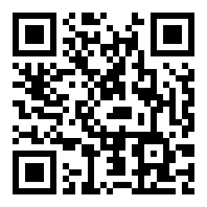

M1: Infoblatt Klaus Tabori
  Arbeitsphase I
  Erstellt mithilfe des UBA-CO₂-Rechner die CO₂-Bilanz für Klaus Tabori.
  (ca. 20 min).
  Link: https://uba.co2-rechner.de/de_DE/
  WOHNEN
  Wohnung: lebt alleine in einer 80 qm großen, gemieteten Stadtwohnung in einem Mehrfamilienhaus.
  Das Gebäude, Baujahr 1913 , ist energetisch vollsaniert. Das heißt, Fenster und Heizung wurden in den letzten 20 Jahren erneuert.
  Heizung: Das Mehrfamilienhaus wird mit Fernwärme geheizt. Der Jahresheizenergiebedarf von Klaus liegt bei etwa 5.000 Kilowattstunden (kWh).
  STROM
  Klaus bezieht keinen besonderen Stromtarif und verbraucht insgesamt 1.500 kWh Strom pro Jahr.
  MOBILITÄT
  Klaus wohnt in einer Stadt, er hat kein eigenes Auto. Er fährt fast täglich mit dem Rad ins Büro, wenn es regnet nimmt er die Straßenbahn bzw. den Bus.
  Hinweis: Lösche das voreingestellte Fahrzeug (roter Button). Addiere die Fahrten mit dem Carsharing-Auto und den ÖPNV. Trage jeweils die Summe ein.
  Fahrten zur Arbeit:
    320 km mit dem ÖPNV
  Fahrten ins Grüne: Klaus fährt gerne zum Wandern ins Grüne. Meist nimmt er auch dafür Bus und Bahn, aber manchmal mietet er sich dafür auch ein Carsharing-Auto.
    Carsharing: 600 km
    ÖPNV: 1800 km
  Klaus hat ein besonders Hobby: Er kauft gerne alte Möbel, dafür stöbert er bei Ebay und holt die ersteigerten Raritäten oft von ziemlich weit entfernt ab. Dafür nimmt er meist ein Carsharing-Auto: 800 km.
  Klaus fährt im Jahr ca. 4-mal in den Urlaub:
    2 Urlaubsfahrten mit dem ICE zu Freunden in eine andere Stadt: 2.000 km,
    1 Urlaubsfahrt mit dem Carsharing-Auto (er fährt mit seinem besten Freund zum Campen ans Meer): 3000 km
  1 Fernreise mit dem Flugzeug: bitte hier auf „detailliert“ klicken und die Daten eingeben.
    Hin- und Rückflug nach Thailand: Hamburg (HAM) nach Bangkok (BKK), Flugzeug-Typ: unbekannt, Economy Class, keine Kompensation
  ERNÄHRUNG
  Klaus ist 35 Jahre alt, wiegt 70 kg und ist ziemlich schlank. Er hat zwar einen Bürojob mit wenig Bewegung, macht aber gerne und viel Sport.
  Da er auch viel arbeitet und viel Zeit mit seinen Hobbies und Freunden verbringt, hat er nicht so viel Zeit, um sich um Kochen und Einkaufen zu kümmern.
  Milchprodukte verzehrt er durchschnittlich viel.
  Er kauft teilweise regional und saisonal, isst dafür aber wenig Fleisch.
  SONSTIGER KONSUM
  Klaus ist Vollzeit berufstätig und verdient ein Nettogehalt von rund 3.000 Euro im Monat.
  Sein Kaufverhalten würde Klaus eher als großzügig beschreiben, immerhin rechnet er mit Konsumausgaben von rund 600€ pro Monat. Wichtigsten Kaufkriterium ist Funktionalität.
  Klaus repariert und leiht Geräte und Kleidung eher selten.
  Auf Qualität und Langlebigkeit achtet er eher häufig.
  Zusammensetzung der Konsumausgaben / Genaue Angaben:
    Innenausstattung: 150€,
    Freizeit und Kultur: 200€,
    Bekleidung und Schuhe:
    4 neue Hosen, 6 neue Shirts,
    1 Jacke, 3 Paar Schuhe,
    Elektronische Geräte:
    1 neues Notebook,
    1 neues Smartphone,
    1 neue Kaffeemaschine,
    Beherbergung:
    10 Nächte Campingplatz,
    10 Nächte Pension,
    10 Nächte 4 Sterne Hotel
7

Slide 8

M2: Infoblatt Maria Schmitt
  Arbeitsphase I
  Erstellt mithilfe des UBA-CO₂-Rechner die CO₂-Bilanz für Maria Schmitt.
  (ca. 20 min).
  Link: https://uba.co2-rechner.de/de_DE/
  WOHNEN
  Haus: Maria lebt mit ihrer Partnerin und mit zwei Kindern zusammen.
  Sie wohnen in einem 150 qm großen, gemieteten Reihenhaus.
  Das Gebäude ist (Baujahr 1960) energetisch unsaniert.
  Heizen: Das gesamte Reihenhaus wird mit Heizöl beheizt, das Warmwasser wird ebenfalls zentral durch den Heizölkessel erzeugt.
  Der Jahresheizenergiebedarf liegt bei etwa 1.700 Liter Heizöl pro Jahr
  STROM
  Maria bezieht keinen besonderen Stromtarif. Der Stromverbrauch im gesamten Haushalt liegt bei ca. 4.700 kWh Strom pro Jahr. Der Stromverbrauch entsteht überwiegend durch den Haushalt – Wäsche waschen, Geschirr spülen, Kühlen und Gefrieren, Kochen, aber auch durch die alte Heizungspumpe im Keller, die das Wasser in die Heizkörper pumpt.
  MOBILITÄT
  Fahrzeuge: Maria hat ein eigenes Auto,
    einen 7 Jahre alten Mittelklassewagen
    Kraftstoff: Diesel mit durchschnittlichem Verbrauch von ca. 6,1 Liter Diesel/100 km
    Im Durchschnitt wird das Auto von 2 Personen genutzt
  Maria fährt fast täglich mit dem Auto, denn sie bringt auch die Kinder damit in den Kindergarten bzw. in die Schule.
  Fahrten zur Arbeit mit dem Auto: 3200 km
  Fahrten zu den Großeltern: 2400 km
  Besorgungsfahrten: Etwas mehr als einmal die Woche fährt Maria zum Wocheneinkauf: 720 km
  Einmal im Jahr fährt die ganze Familie in den Urlaub, dann bleibt die Familie oft in Deutschland oder fährt ins benachbarte Ausland: Distanz: 800 km
  Die Familie ist bisher noch nie geflogen
  ERNÄHRUNG
  Maria wiegt 60 kg und ist ziemlich schlank. Sie hat einen Job, bei dem man sich auch ein bisschen bewegt (leichte körperliche Arbeit), dafür macht sie wenig Sport.
  Die Familie isst durchschnittlich viel Fleisch.
  Milchprodukte verzehrt Maria durchschnittlich viel.
  Maria kauft sehr gerne im großen Supermarkt ein, damit sie bei einem Wocheneinkauf alles erledigen kann. Sie achtet auch auf eine ausgewogene Ernährung, teilweise regionaler Herkunft und ab und zu saisonaler Frische
  SONSTIGER KONSUM
  Maria ist Teilzeit berufstätig. Mit ihrer Partnerin haben sie insgesamt 2600 € netto im Monat.
  Maria repariert und leiht Geräte und Kleidung eher häufig.
  Auf Qualität und Langlebigkeit achtet sie durchschnittlich oft.
  Das Kaufverhalten von Maria ist eher sparsam, viel ist in ihrem Gehalt auch gar nicht drin. Wichtigstes Kaufkriterium ist der günstige Preis, daher kauft Maria auch oft gebrauchte Sachen.
    Innenausstattung: 20€
    Freizeit und Kultur: 20€
    Bekleidung und Schuhe:
    4 Jeans, gebraucht
    2 Röcke, gebraucht
    4 T-Shirts, gebraucht
    2 Pullis, gebraucht
    1 Jacke, gebraucht
    1 Paar Schuhe, neu
    Elektronische Geräte:
    1 Smartphone, gebraucht
8

Slide 9
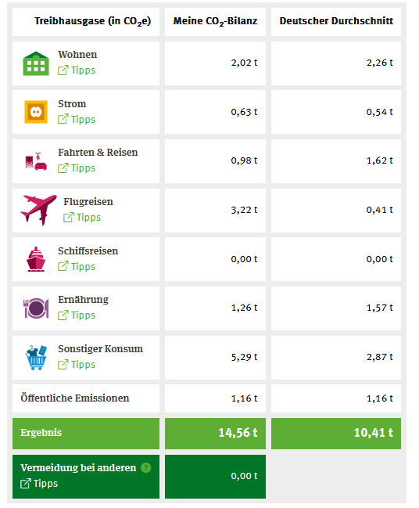
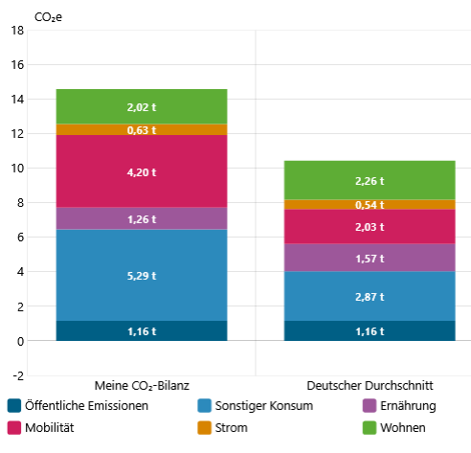
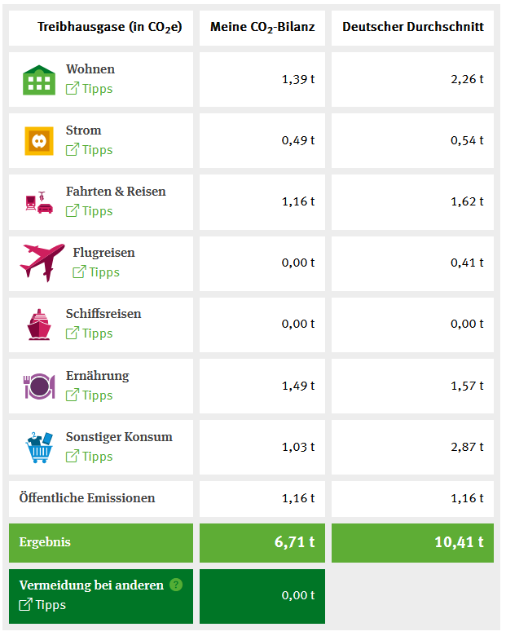
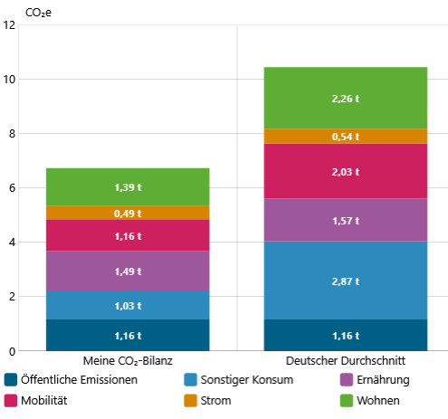
Lö1 und Lö2
  Auswertung Arbeitsphase I / Plenum (10 min.)
  Die Lehrperson visualisiert die Ergebnisse und stellt sie gegenüber.
  Hinweis: Innerhalb einer Gruppe (Maria oder Klaus) kann es durchaus zu kleineren Abweichungen kommen. Hier reicht es aus, wenn die Ergebnisse ungefähr diesen entsprechen: Maria ca. 6-7, Klaus ca. 12-14 Tonnen.
  Fragen an die Schüler*innen: 1. Vergleicht die Emissionen von Klaus und Maria.
  Ergebnis Fußabdruck Klaus Tabori
  Ergebnis Fußabdruck Maria Schmitt
9

Slide 10
L2 – Vergleich Fußabdrücke
  2. Wodurch kommen die Unterschiede der Emissionen zustande?
  Einordnung Fußabdruck Klaus Tabori
  Klaus Taboris Emissionen liegen um 4 Tonnen höher als die Emissionen des deutschen Durchschnitts. Das hätte sich Klaus nicht gedacht, denn eigentlich ist sein alltägliches Mobilitätsverhalten vorbildlich – er fährt viel Rad und mit der Straßenbahn und er wohnt doch in einer energetisch relativ gut ausgestatteten Wohnung, noch dazu in einem Mehrfamilienhaus. Was sind also die Treiber der CO₂-Bilanz von Klaus?
  Mobilität: Der Flug hat starken Einfluss auf die CO₂-Bilanz von Klaus. Im Durchschnitt emittiert eine Person in Deutschland ca. 0,5 t pro Jahr durch Flüge. Der Flug von Klaus hinterlässt einen Fußabdruck von 3,2 t.
  Konsumverhalten: Die hohen Konsumausgaben pro Monat führen zu
  deutlich höheren Emissionen als der Durchschnitt.
  Ernährung: Aufgrund seiner bewusst fleischreduzierten Ernährung liegt Klaus
  mit seinen Emissionen im Bereich Ernährung deutlich unter dem Durchschnitt.
  Und das, obwohl Männer im Schnitt einen etwas höheren Energiebedarf als
  Frauen haben. Hinzu kommen bei Klaus viele sportliche Aktivitäten, die zwar
  gesund sind, aber auch einen höheren Kalorienbedarf nach sich ziehen.
  Einordnung Fußabdruck Maria Schmitt
  Maria Schmitts Emissionen liegen rund 4 Tonnen unter den Emissionen des deutschen Durchschnitts. Und das, obwohl sie z.B. mit Öl heizt, das Auto regelmäßig nutzt, regelmäßig Fleisch isst. Die „gute“ Bilanz von Maria hat andere Gründe:
  Wohnen (Heizen und Strom): Maria lebt kompakt, mit 4 Personen auf 150 qm, das liegt deutlich unter dem deutschen Bundesdurchschnitt von rund 43qm pro Kopf. Dass sie nicht besser abschneidet liegt nur am CO₂-intensiven Heizöl. Der Stromverbrauch ist für eine 4-köpfige Familie sehr gut, die Anzahl der Geräte ist im Haushalt auch wegen des Einkommens begrenzt.
  Mobilität: Trotzdem ist Maria deutlich emissionsärmer unterwegs. Maria nutzt das Auto zwar häufig, aber nur für relativ geringe Strecken. Das Auto ist meist durch mehrere Personen belegt und kilometerschwere Fernreisen finden nicht statt. Insbesondere fliegt die Familie nicht.
  Ernährung: Hier liegt Maria ganz knapp unter dem Durchschnitt. Das liegt daran,
  dass sie als Frau einen etwas geringeren Energiebedarf hat. Ansonsten isst sie
  mit Mischkost „durchschnittlich“, also noch fast täglich Fleisch,
  wie die überwiegende Mehrheit der Deutschen.
  Sonstiger Konsum: Maria ist aufgrund ihres Einkommens dazu angehalten,
  sparsam zu konsumieren. Es bleiben rund 150 Euro Konsumausgaben pro Monat,
  wodurch ihre Emissionen hier deutlich unter den deutschen Durchschnitt sinken.
  Das Leihen und Reparieren von Geräten und Kleidung verringern
  ebenfalls den Fußabdruck.
10

Slide 11
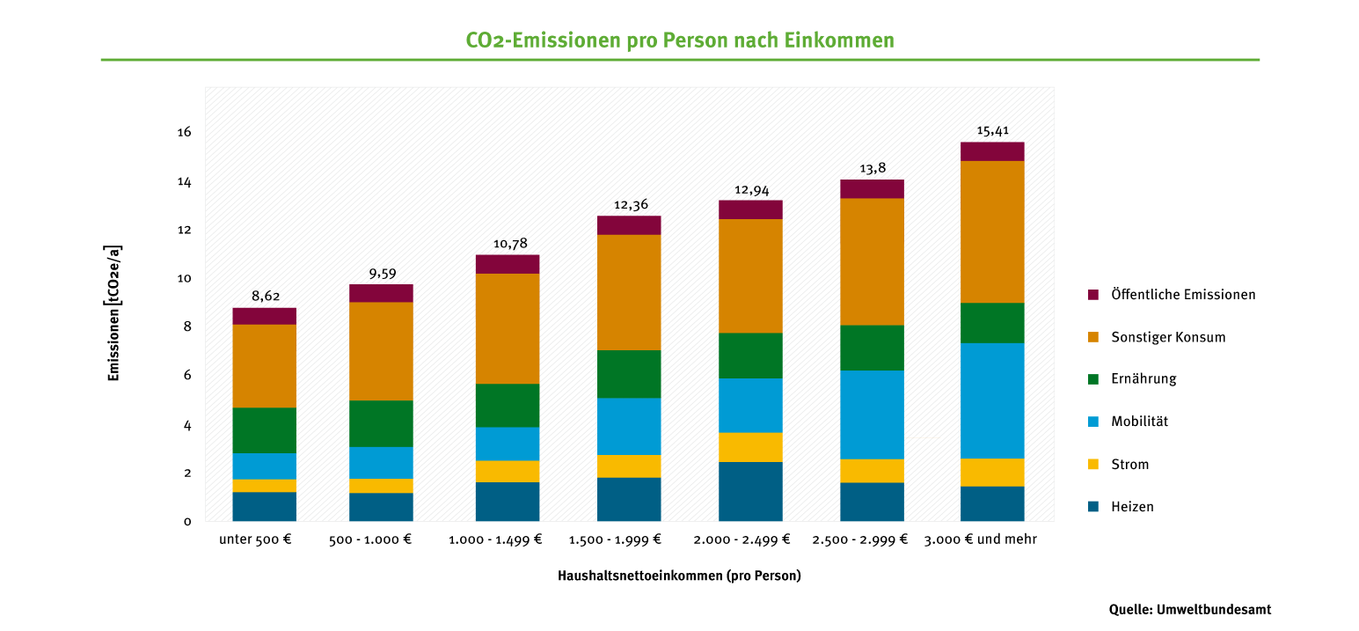
L2 – Vergleich Fußabdrücke
  Vergleich Klaus und Maria
  Vergleicht man die beiden Personen sind folgende wichtige Stellschrauben zu erkennen:
  Wohnen: Neben der Höhe des Wärmeverbrauchs und der Art der Heizung (Energieträger) spielt auch die Wohnfläche eine wichtige Rolle.
  Mobilität: Klaus‘ Emissionen sind mehr als doppelt so hoch wie die von Maria – ein transatlantischer Flug verursacht hohe Emissionen.
  Ernährung: Klaus benötigt als sportlicher Mann zwar statistisch mehr Kalorien als Maria, die eher weniger Sport betreibt. Dank seines reduzierten Fleischkonsums verursacht er aber trotzdem weniger Treibhausgasemissionen als Maria.
  Konsum: Klaus‘ hohe Emissionen liegen auch an den 5 Mal höheren Konsumausgaben.
  Alle genannten Aspekte werden stark durch das Einkommen und das zur Verfügung stehende monatliche Budget – meist negativ - beeinflusst. Ausnahmen sind hierbei jedoch insbesondere Wärmedämmung, E-Auto und Biolebensmittel, bei denen sich ein höheres Einkommen positiv auf das Umwelthandeln auswirkt.
  Abb. Zusammenhang Einkommen und CO₂-Emissionen
  Die Höhe des verfügbaren Einkommens beeinflusst sehr stark die Umweltbelastung in Folge unseres Konsums. Je höher das Einkommen ist, desto mehr CO₂-Emissionen verursacht ein Mensch. Dafür gibt es zwei zentrale Gründe: höhere Emissionen bei der Mobilität und ein insgesamt höheres Konsumniveau. Gut Verdienende haben oft ein größeres oder mehrere Autos, fahren längere Strecken damit und sind im Urlaub häufig mit dem Flugzeug unterwegs. Zudem ermöglicht ihnen das höhere Einkommen eine größere Nachfrage nach Dienstleistungen wie Übernachtungen, Restaurantbesuche etc. Zwar bemühen sich gerade umweltbewusste Menschen mit höherem Einkommen ihren CO₂-Fußabdruck im Alltag zu verringern. Doch ihre Bemühungen, die sich typischerweise auf Ernährungsfragen oder auf die Energieeffizienz von Haushaltsgeräten richten, reichen häufig nicht aus, um die negativen Effekte bei
  den „Big Points“ Mobilität und Urlaub auszugleichen.
  Mehr Infos dazu unter: https://denkwerkstatt-konsum.umweltbundesamt.de/geld
11

Slide 12
L3 – Ergebnissicherung
  Wichtige Stellschrauben
  Wohnen:
  Dämmstandard, Wohnfläche pro Kopf und die Wahl des Energieträgers (z.B. Heizöl) beeinflussen die CO₂-Bilanz erheblich.
  Kompakte Wohnflächen sind effizienter, weil sie in Relation zur Wohnfläche weniger Außenfläche haben.
  Mobilität:
  Flugreisen (insbesondere Langstrecken) sind die größten Emissionstreiber bei Mobilität.
  Kürzere Strecken klimafreundlicher gestalten (z.B. Umstieg aufs Fahrrad/Pedelec).
  Ernährung:
  Der Fleischkonsum beeinflusst die CO₂-Bilanz stark.
  Eine pflanzenbetonte Ernährungsweise und der Kauf von Fleischersatzprodukten senken Treibhausgasemissionen.
  Konsum:
  Einkommen und Ausgabeverhalten stehen meist in direktem Zusammenhang mit der Höhe der Konsumemissionen.
  Geringere Konsumausgaben resultieren in einer besseren Bilanz.
12

Slide 13
M3: Infoblatt Klaus Tabori
  Arbeitsauftrag Klaus
  Klaus nimmt an einer Klima-Challenge teil.
  Er möchte seinen Fußabdruck verkleinern.
  Entwickle Maßnahmen für Klaus und hilf ihm,
  seine CO₂-Bilanz zu reduzieren.
  Experimentiere mit dem CO₂-Rechner und beobachte,
  wie sich die Emissionen ändern, wenn du die Eingaben anpasst.
  Finde Einsparpotenziale von 3 Tonnen oder mehr.
  Wodurch kann Klaus am meisten CO₂ sparen?
  Reflektiere die Ersparnisse:
  Handelt es sich um Maßnahmen, die für Klaus verkraftbar und umsetzbar sind
  oder handelt es sich um größere Einschnitte?
  Welche Veränderungen in seiner Lebensweise würden
  durch die Einsparungen eintreten?
  Werde kreativ: Gestalte ein Plakat / eine Powerpoint /
  einen Comic oder schreibe einen Zeitungsartikel, in dem
  du die Erfolge von Klaus von der Klima-Challenge darstellst.
  Gehe darin darauf ein, welche Maßnahmen Klaus unternommen hat,
  um Emissionen einzusparen (Wohnen, Strom, Mobilität, Ernährung,
  sonstiger Konsum). Wie viel Tonnen CO₂ wurden vermieden?
  Berichte auch von den Veränderungen, die der nachhaltigere
  Lebensstil für Klaus mit sich bringen.
  Greife die Hindernisse und Grenzen von Klaus auf, die er allein
  nicht verändern kann. Entwickle Ideen, wie diese
  überwunden werden können.
  Bezieh Stellung zu der Aussage: Nachhaltiger Konsum ist
  eine Gemeinschaftsaufgabe / gesamtgesellschaftliche Aufgabe.
13

Slide 14
M4: Infoblatt Maria Schmitt
  Arbeitsauftrag Maria
  Maria hat in der Klima-Lotterie gewonnen.
  Ihr werden mehrere Maßnahmen finanziert, um ihren Fußabdruck zu verkleinern.
  Berechne Marias neue CO₂-Bilanz:
  Einbau einer Wärmepumpe mit Grünstrom betrieben
  Tausch des alten Verbrenner-Autos für Elektro-Auto (gebraucht: 7 Jahre)
  Anmerkung: E-Autos haben höhere Emissionen in der Herstellung. Der Rechner
  verteilt die Herstelleremissionen gemäß der durchschnittlichen Nutzungszeit,
  allerdings nicht gleichmäßig sondern höhere Jahreswerte in den ersten Jahren.
  Wähle deshalb als Alter „7 Jahre“ um einen normalen Durchschnittswert zu erhalten.
  Ein Jahr Kostenübernahme für die Umstellung auf Ökostrom
  Inspiriert von der Idee, ökologischer zu leben, verzichtet Maria ein Jahr lang
  auf das Essen von Fleisch und Wurst.
  Reflektiere folgende Themen:
  Welche Einsparpotenziale hätte Maria ohne die Klima-Lotterie gehabt?
  Ergeben sich Veränderungen in ihrer Lebensweise durch die Maßnahmen?
  Lebensgefühl von Maria und ihre Einstellung gegenüber Nachhaltigkeitsmaßnahmen
  Welche Rolle könnten staatliche Förderprogramme für E-Autos, Wärmepumpen
  und Ökostrom bei der Unterstützung von Menschen mit geringeren
  Einkommen spielen?
  Wie bewertest du solche Förderprogramme?
  Werde kreativ: Gestalte ein Plakat / eine Powerpoint / einen Comic oder
  schreibe einen Zeitungsartikel, in dem du Maria als Gewinnerin der
  Klima-Lotterie darstellst. Greife dafür folgende Themen auf:
  Gewonnene Fördermaßnahmen mit CO₂-Einsparungen
  Auswirkungen auf Marias Leben, auch Lebensgefühl
  Diskutiere die Idee, dass Menschen mit geringerem Einkommen
  staatliche Förderungen erhalten, um nachhaltiger Leben zu können.
  Beziehe Stellung zu der Aussage: Nachhaltiger Konsum ist eine
  Gemeinschaftsaufgabe / gesamtgesellschaftliche Aufgabe.
14

Slide 15
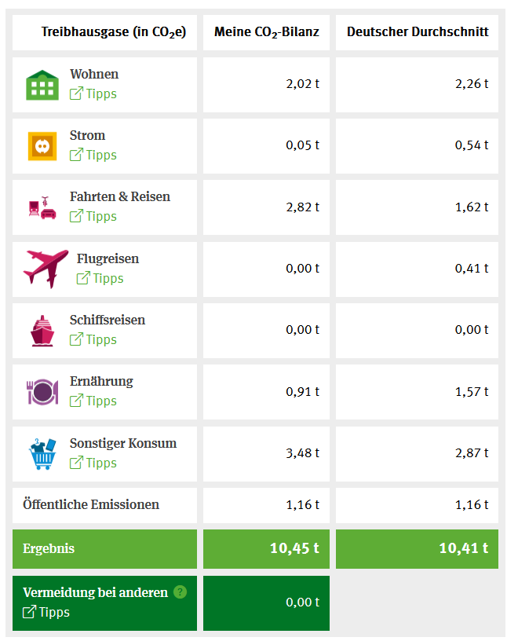
Lö3 – Einsparpotenzial Klaus
  Einsparpotenziale Klaus (4 bis 5 Tonnen CO₂)
  Umstellung auf Ökostrom: minus 0,63 Tonnen CO₂
  Flugverzicht: minus 3,22 Tonnen CO₂
  Senkung der Konsumausgaben: mind. minus 1 Tonne CO₂ möglich
  Weitere Variablen:
  Umstellung auf erneuerbare Energien Heizung: minus 0,1 Tonne CO₂
  Senkung des Heizverbrauchs: minus 0,65 Tonnen CO₂
  Mobilität: Fahrten reduzieren
  Möglichkeiten:
  hohes Einkommen ermöglicht Klaus auf Ökostrom, E-Auto-Carsharing etc. umzusteigen.
  Hohe Konsumausgaben können gesenkt werden. Handlungsspielraum vorhanden.
  Grenzen:
  Mietwohnung, Wärmepumpe kann nur vom Eigentümer eingesetzt werden
  Reduzierung der Konsumausgaben würden den Lebensstil ändern, dafür braucht es auch die persönliche Bereitschaft.
15

Slide 16

Lö4 – Einsparpotenzial Maria
  Einsparpotenziale Maria (ca. 2,6 Tonnen CO₂)
  Umstellung auf Ökostrom: minus 0,45 Tonnen CO₂
  Wärmepumpe mit EE sogar: minus 1,32 Tonnen CO₂
  E-Auto: minus 0,4 Tonnen CO₂
  Fleischverzicht: minus 0,51 Tonnen CO₂
  Möglichkeiten:
  Einsparpotenziale ohne die Klimalotterie wären relativ unrealistisch aufgrund des bereits geringen ökologischen Fußabdrucks und der wenig finanziellen Mittel. Fleischreduktion/verzicht wäre ein möglicher Ansatzpunkt ohne zusätzliche Ausgaben.
  Lebensweise ist teilweise betroffen,
  ggf. Umstellung das E-Auto zu betanken
  Fleischverzicht bringt Alltagsveränderungen mit sich
  Ökostrom und Wärmepumpe haben keinen Einfluss auf Alltagshandlungen
  Lebensgefühl: Einen ökologischeren Lebensstil praktizieren zu können, der sonst nicht erschwinglich gewesen wäre, könnte das Gefühl der gesellschaftlichen Teilhabe erhöhen.
  Rolle von Förderprogrammen:
    Können soziale Teilhabe am ökologischen Umbau fördern und wichtige
    Stellschrauben sein
    Machen nachhaltige Lebensstile für eine breitere Bevölkerungsschicht zugänglich
    Förderprogramme sind allerdings auch kostenintensiv und fördern Individuen
    Ein zusätzlicher Hebel ist, die öffentliche Infrastruktur ökologisch zu gestalten (Fernwärme auf Erneuerbare Energien umzustellen etc.). Diese Änderung setzt keine individuelle Verhaltensänderung voraus und hat enorme Einsparpotenziale
16

Slide 17
L4 – Reflexion & Ergebnissicherung
  Abschlussreflexion
  Vergleicht die Einsparpotenziale von Klaus und Maria miteinander.
  In welchen Bereichen haben Maria und Klaus allein keine Handlungsspielräume aufgrund anderer Barrieren?
    Klaus: Wohnt zur Miete – Wärmepumpe nicht möglich
    Klaus: Veränderung der Konsumgewohnheiten ist möglich, wäre mit Verzicht / Veränderungen verbunden
    Maria: Einkommen als limitierender Faktor, viele Maßnahmen nicht finanzierbar (E-Auto, Dämmung)
  Welche Rolle könnte die Politik spielen, um nachhaltige Lebensweisen zu ermöglichen?
    Gezielte Förderung von Klimaschutzmaßnahmen für mittlere und untere Einkommen. Soziale Gerechtigkeit sicherstellen.
    Förderung nachhaltiger Technologien
    Ausbau von Infrastruktur (ÖPNV, Wärmenetze)
    Förderung gemeinschaftlicher Lösungen: Car-Sharing, Repair-Cafés etc.
    Steuerliche Anreize für nachhaltigen Konsum z.B. keine Mehrwertsteuer auf pflanzliche Produkte
  Ergebnissicherung
  Die Identifizierung großer Hebel hilft, individuelle CO₂-Emissionen deutlich zu senken (Mobilität, Ernährung, Wohnfläche und Dämmstandard).
  Viele Klimaschutzmaßnahmen sind mit hohen finanziellen Investitionen verbunden. Für Menschen, die über dieses Geld nicht verfügen, sind Förderprogramme wichtig.
  Förderprogramme müssen von der Politik auf den Weg gebracht werden (Vgl. Gebäudeenergie-gesetz).
  Die Politik unterstützt aber auch Menschen, wenn die öffentliche Infrastruktur ökologisch um- und ausgebaut wird: Ausbau des ÖPNV, gedämmter Wohnraum, Umstellung auf erneuerbare Energieträger in der kommunalen Wärmeversorgung, Förderung pflanzenbasierter Ernährung in Kantinen und Mensen.
17

